Slide 1
План курса:
1. Знакомство с языком
2. Переменные, типы данных,
3. Циклы, игра «угадай число»
4. Методы
5. Заканчиваем игру
6. Разработка игра «Поймай каплю» Часть 1
7. Разработка игра «Поймай каплю» Часть 2
8. Разработка игра «Поймай каплю» Часть 3
9. Итоги

Slide 2
Преимущества языка:
1. Кроссплатформенность
2. Си-подобный синтаксис
3. Надёжность
4. Быстродействие

Slide 3
Что пишут на Java:
• Приложения на ПК
• Мобильные приложения
• Веб-приложения
• Игры

Slide 4
Почему именно Java:
1. Широкая область применения
2. Очень высокая востребованность
3. Возможность писать под Андроид с использованием Андроид Студио
4. Постоянное развитие платформы

Slide 5
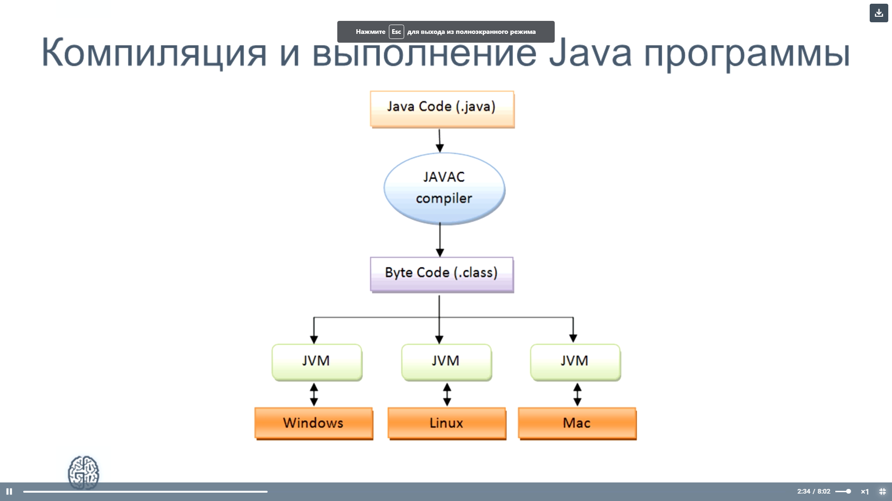

Slide 6
Инструменты разработки
JDK- пакет программного обеспечения, содержащий необходимый инструментарий для создания приложений на Java
IDE- комплекс программного обеспечения для создания ПО (редактор кода, отладчик, различные средства, помогающие в разработке)

Slide 7
Домашнее задание
Установить ПК JDK
Установить IntelliJ Idea
Написать первую программу «Я буду изучать Java»

